Slide 1

PODNEBNÉ PÁSY 7
VY_32_INOVACE_D06
Sada 3
Člověk a jeho svět
ZŠ Pačejov

Slide 2
AUTOR: MARKÉTA KNETLOVÁ
DATUM: 04/2011
ROČNÍK: 5.
VZDĚLÁVACÍ OBLAST: ČLOVĚK A JEHO SVĚT
VZDĚLÁVACÍ OBOR : PŘÍRODOVĚDA
TÉMATICKÝ OKRUH : PODNEBNÉ PÁSY 7
TÉMA: DRUHY ROSTLIN
ANOTACE: ROZHODNI KAM
PATŘÍ
PŘIŘAĎ

Slide 3
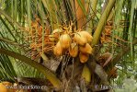
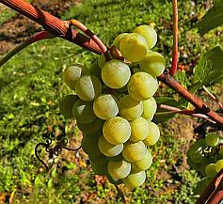
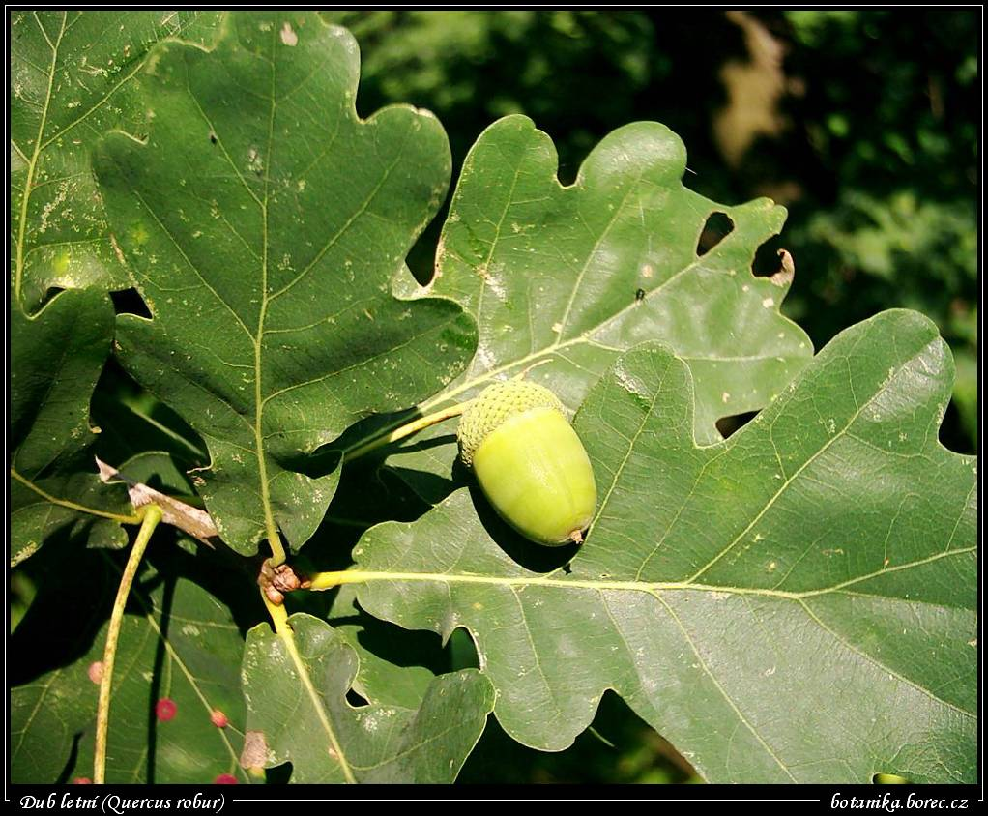
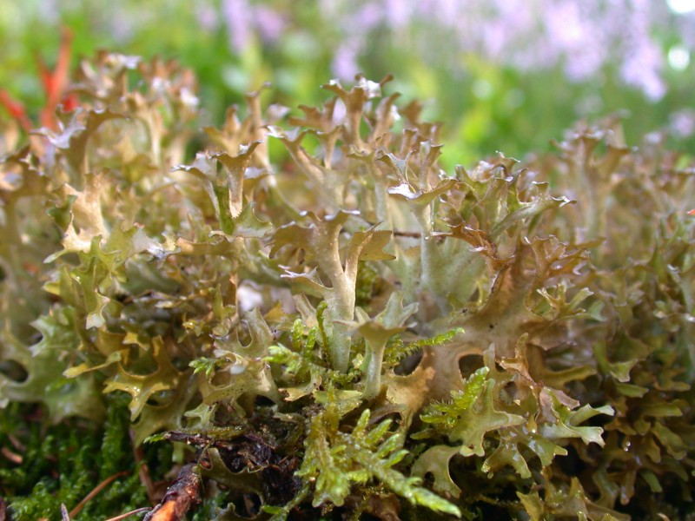
Úkol: Přiřaď k jednotlivým rostlinám místo, kde rostou

Slide 4
Řešení:
Tropický pás – Tropický deštný prales
Subtropický pás
Mírný pás – listnaté lesy
Polární pás

Slide 5
Zdroje
http://aldebaran.cz/actions/2001_DsD/1_nature/dscn4701.jpg
http://www.naturfoto.cz/fotografie/sevcik/nahled-kokosova-palma--kokos-1.jpg
http://botanika.borec.cz/fota/dub_letni1.jpg
http://www.biozahrada.unas.cz/vinna_reva.jpg

